Slide 1

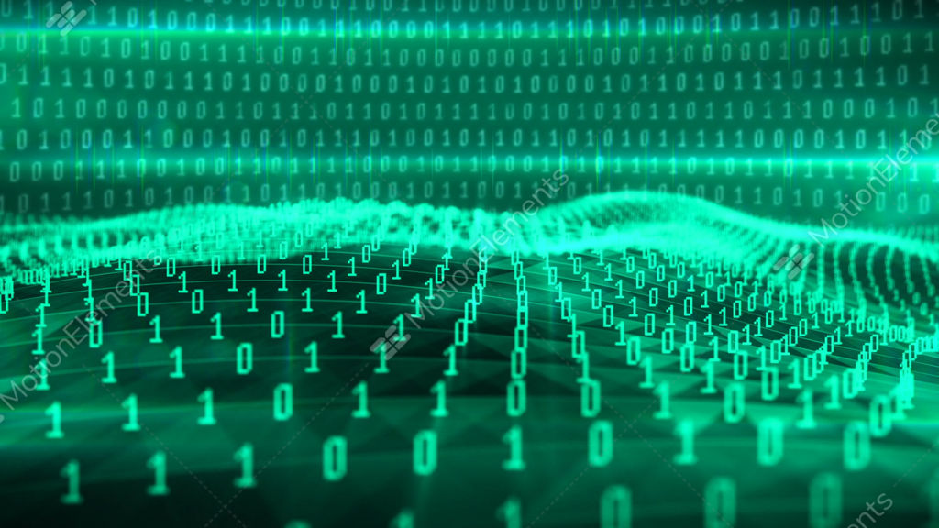

Prólogo: Navegando hacia la era de computación
Xuelong – Estudiante de Ciencias Cognitivas

Slide 2
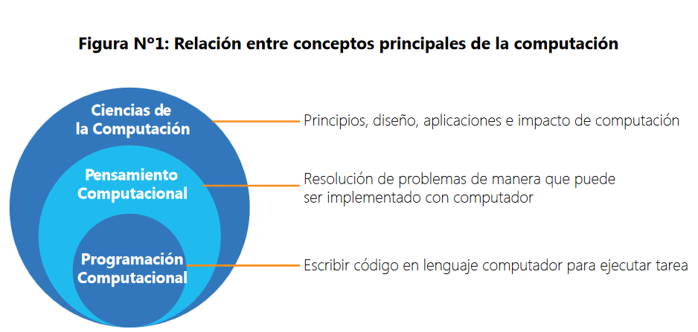

¿Qué es informática?
Fuente: Jara, I., & Hepp, P. (2016).

Slide 3
Ejemplo de esquematización
Problema: introducir a la audiencia las oportunidades de aprender informática

Slide 4

Visión
Resolver problemas básicos, intermedios o complejos de computación a través de programación
Entender cómo funciona fundamentalmente la computadora
Entender qué es y aplicar el conocimiento sobre inteligencia artificial
Conectarse a una amplia comunidad de programadores
Entre otros
Fuente: https://bernardmarr.com/5-reasons-why-artificial-intelligence-really-is-going-to-change-our-world/page/4/

Slide 5
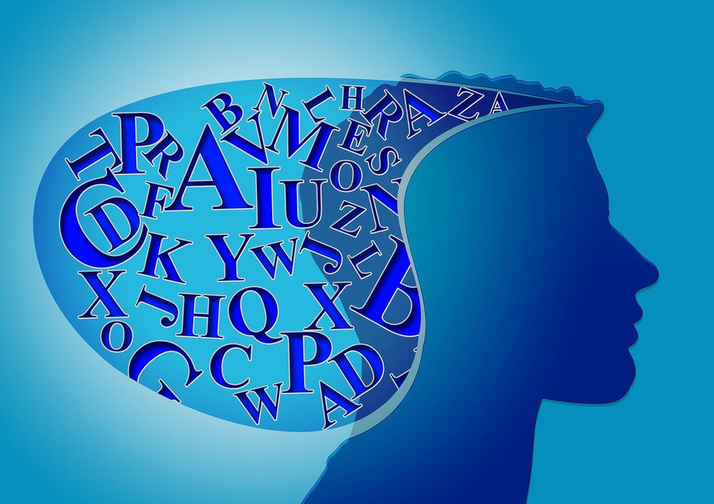
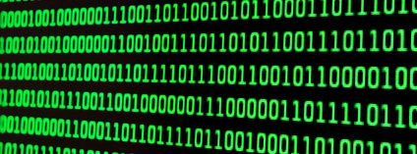
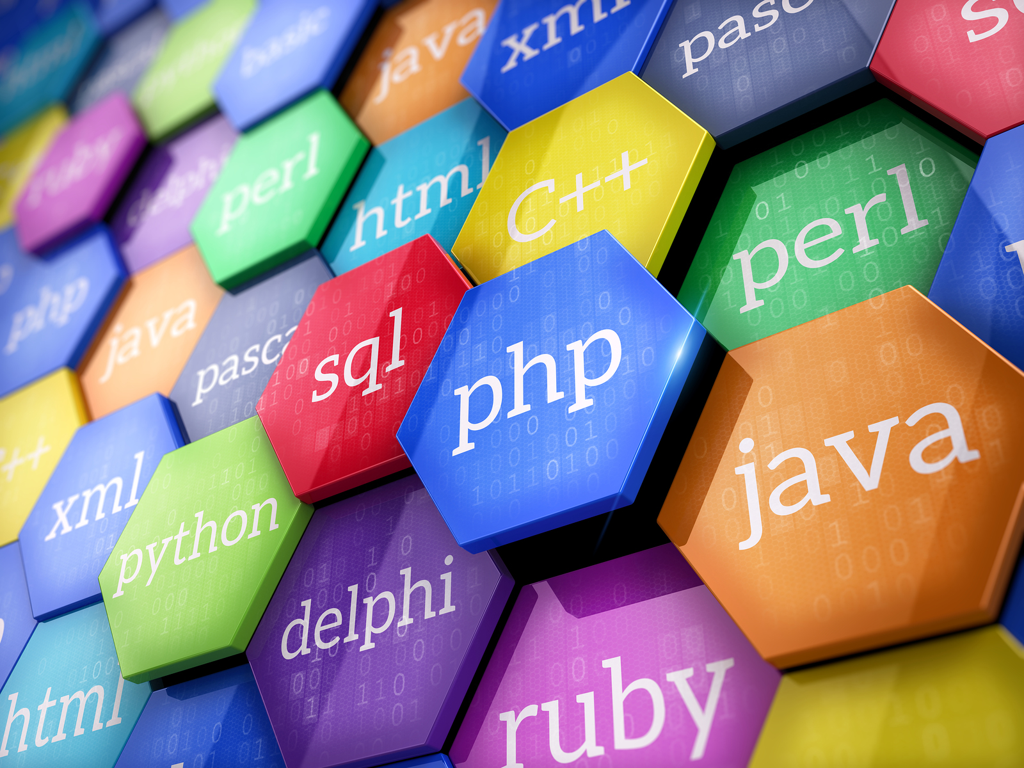
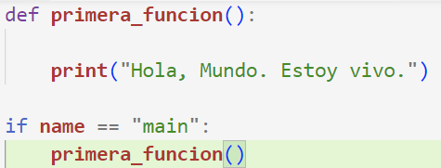

Lenguaje humano
Lenguaje de programación
Compilación
Lenguaje binario
Aprender a programar

Slide 6
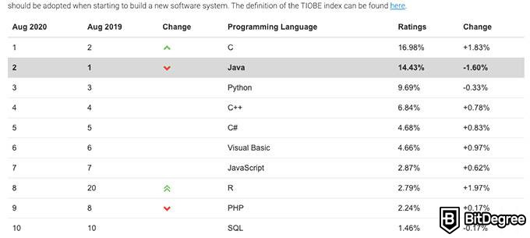
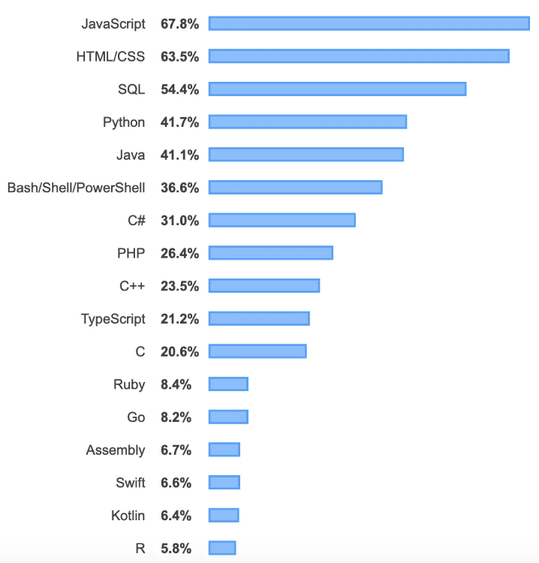
Lenguaje de programación más usados
Fuente: https://www.bitdegree.org/tutorials/most-used-programming-languages/
Posición | Lenguaje de programación
1 | Python
2 | JavaScript
3 | Java
4 | C#
5 | C
Fuente: https://www.northeastern.edu/graduate/blog/most-popular-programming-languages/
Fuente: https://learnworthy.net/stackoverflow-listed-the-most-commonly-used-programming-languages/

Slide 7
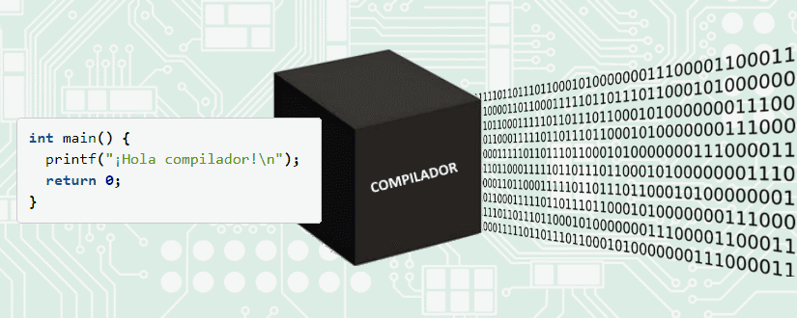
Factores que influyen el posicionamiento de un lenguaje de programación
Preferencias y perfil del usuario
Facilidad de aprendizaje y versatilidad de uso
Velocidad de compilación
Entre otros
Fuente: https://starteq.net/los-6-mejores-software-de-programacion/

Slide 8
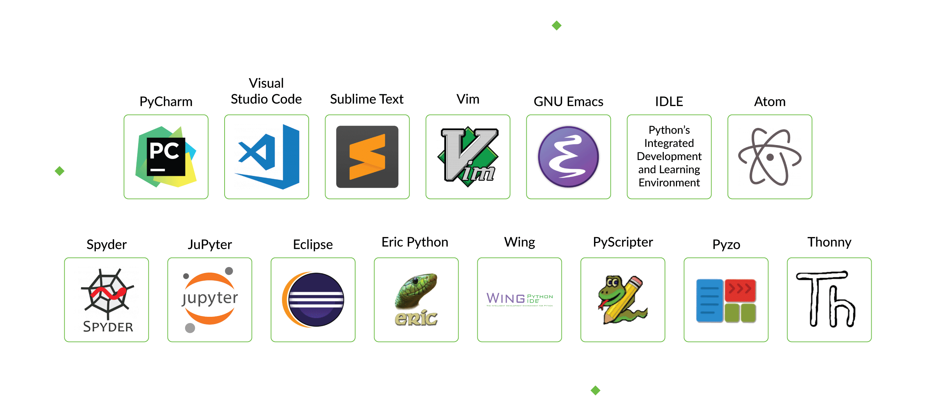
Entorno de desarrollo integrado (EDI)
Es como un cuaderno digital
Facilita la edición de código
Elige el que más te guste

Slide 9
Descargas
Esto es demasiado
Lenguaje:
Python: https://www.python.org/downloads/
Java Development Kit (JDK) por si decides usar otros EDIs: https://www.oracle.com/java/technologies/javase-downloads.html
Java para Visual Studio Code: si tienes Windows o Mac revisar https://code.visualstudio.com/docs/languages/java
Entorno de desarrollo integrado:
Visual Studio Code: https://code.visualstudio.com/
Acciones adicionales:
Crear una cuenta en GitHub, comunidad de programadores (aprenderemos a cómo usarlo en el futuro)
Descargar anaconda https://www.anaconda.com/products/individual
Revisar páginas web como StackOverflow o GeeksForGeeks
Texto digital para apoyar el estudio de Python: http://iran-lms.com/images/images/Books/PDF/Python-Programming_-An-Introduction-to-Computer-Science-Franklin-Beedle--Associates-2016---John-M.-Zelle.pdf
Texto digital para Java: http://math.hws.edu/javanotes/index.html

Slide 10
Estudio consultados
Jara, I., & Hepp, P. (2016). Enseñar Ciencias de la Computación: Creando oportunidades para los jóvenes de América Latina. Microsoft.
Prieto Méndez, M. E. (1994). Informática educativa estado del arte en América Latina. Educación y Ciencia, 3(9), 68-75.

Slide 11
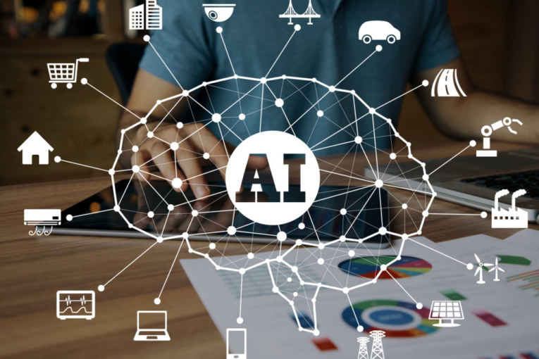
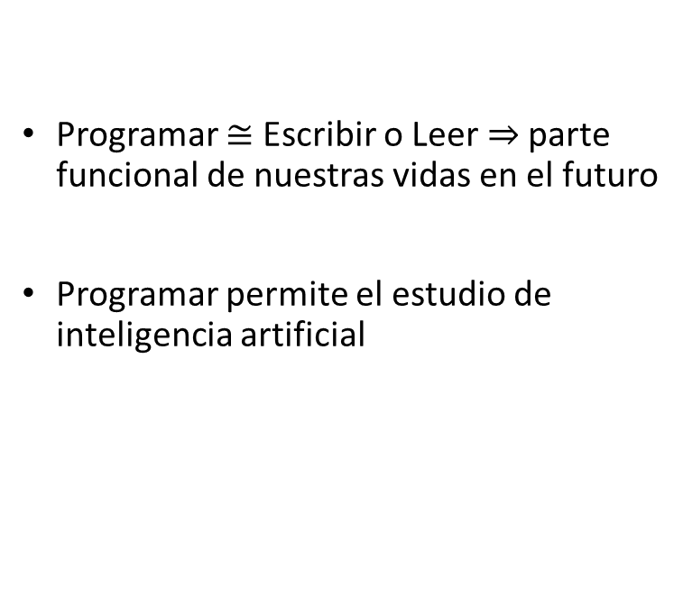
¿Por qué programar?
Programar $≅$ Escribir o Leer$⇒$parte funcional de nuestras vidas en el futuro
Programar permite el estudio de inteligencia artificial
Imagen extraída de: www.vikypedia.in/robots-friends-ai-bumps-new-dimension-digital-marketing-arena/
Notes:
Aprender a programar es similar a aprender a escribir o leer. Esta abre una infinidad de posibilidades, pues ofrece una manera de interactuar con la computadora y resolver tantos problemas teoréticos o prácticos de la vida. Por ejemplo, programar es un prerrequisito para estudiar inteligencia artificial (IA). Simplemente desde este punto de vista, programar es (y es muy probable que será) una habilidad fundamental para el futuro no distante, en la cual inteligencia artificial formará parte funcional de nuestras vidas. Aquello es sin siquiera haber mencionado que programar abre posibilidades para resolver problemas que concierne procesamiento de datos, diseño de software, realizar investigaciones científicas, entre otras actividades. Programación también está siendo y será integrado en los distintos sectores de la sociedad, como la educación, medicina, economía y las artes. Entonces no importa qué edad tengas o cuáles son tus preferencias de estudio en el futuro, programar puede volverse una porción íntegra y funcional de lo que aprendes.

